Slide 1
Doğal Dil İşlemeye Giriş
Sunum 6

Slide 2
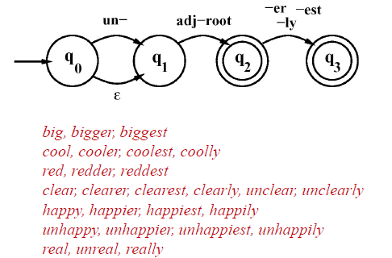
Biçimbirimsel Analiz –Morphological Analysis
İngilizcede kelimeye yapılan türetme işleminin çekim işlemine göre kontrolü daha zordur. İngilizcede sıfatlar için oluşturulmuş basit bir yapı. FSA (Finite-state machine) ile gösterilebilir.
FSA1

Slide 3
Biçimbirimsel Analiz –Morphological Analysis
FSA1 listelenen tüm sıfatları tanır ancak hatalı yazılmış unbig, redly, ve realest kelimelerini de tanır.
#1 üzerinde değişiklik yaparak #2 oluşturalım.
root1 -> -un, -ly ile kullanılan sıfatlardan
root2 -> diğerlerinden oluşan bir sözlük olsun.

Slide 4
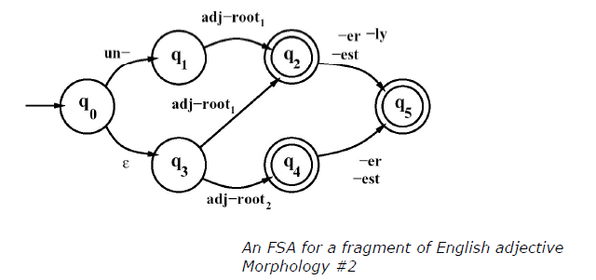
Biçimbirimsel Analiz –Morphological Analysis
FSA2

Slide 5
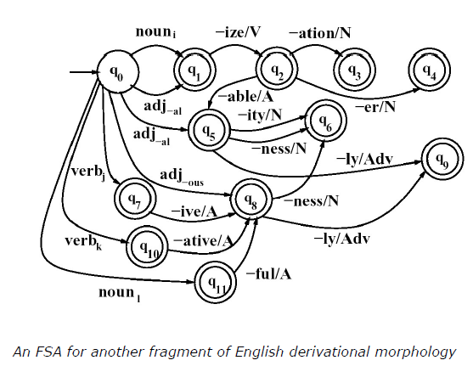
Biçimbirimsel Analiz –Morphological Analysis

Slide 6
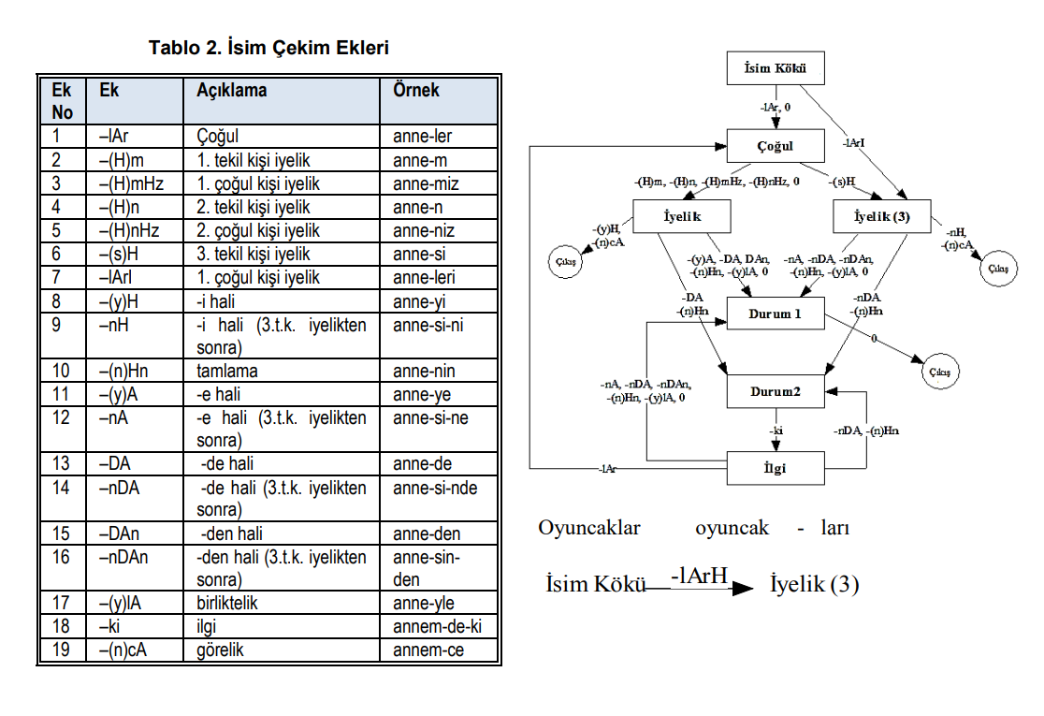
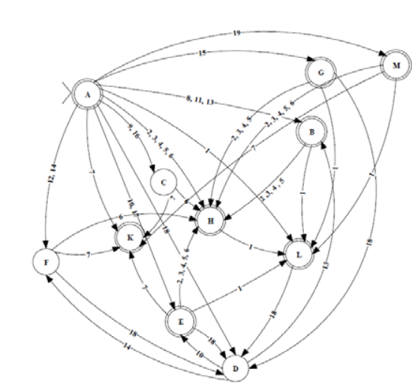
Türkçe Biçimbilimsel Çözümleme Örneği
https://dergipark.org.tr/tr/download/article-file/207212

Slide 7
Biçimbirimsel Analiz –Morphological Analysis
Biçimbirimsel Analizin Adımları
Bir kelimenin Biçimbirimsel Analiz’inin yapılabilmesi için ilgili dile ait bir
sözlüğe,
eklerin listesine,
eklerin bir biri ardı sıralanış kurallarına ihtiyaç vardır.

Slide 8
Biçimbirimsel Analiz –Morphological Analysis
Kelimenin Kökünün Bulunması. Kelimenin kökünü bulmak için bir sözlüğe ihtiyaç vardır. Bu sözlük, içerisinde ilgili dilde yer alan :
tüm kök ve gövdeleri,
bunların tür bilgileri,
kelimede oluşabilecek ses düşmeleri gibi değişimler hakkında bilgiler de tutulmalıdır.
Bazı çalışmalarda kelimenin sonundan başlanarak teker teker harf atarak kelimenin köküne ulaşılırken, bazı çalışmalarda ise kelimenin başından başlayarak ve teker teker harf ekleyerek kelimenin köküne ulaşılır.
Tek harfe sahip tek bir kök vardır (o)

Slide 9
Biçimbirimsel Analiz –Morphological Analysis
Kelimenin kökünün türü isim, fiil, sıfat, zamir, zarf, edat, ünlem ve bağlaç olabilir. Eğer kökün türü edat, bağlaç ve ünlem dışında bir tür ise, kökten arta kalan eklerin çalışılan dil için geçerli olup olmadığının kontrol edilmesi gerekir.
İsim soylu, fiil soylu kelimeler için Sonlu Durum Makineleri (SDM) tasarlanır. Bunların dışında sayılar (tarih, zaman, rakam, yazı ile gösterilen sayılar) içinde SDM’lerinin tasarlanması gerekir.
Yapım eki almış kelimelerin, ek fiillerin, aykırı durumların ve sözlükte olmayan kelimeler için de çözümleme yapılması gerekmektedir.

Slide 10
Biçimbirimsel Analiz –Morphological Analysis
Genel olarak Türkçe kelimeler şu şekilde biçimbirimlerine ayrılır
İsim: isim kökü + çoğul eki + iyelik eki + durum eki + ki eki
Fiil: fiil kökü + çatı eki + olumsuzluk eki + bileşik fiil eki + ana zaman eki + soru eki + yardımcı zaman eki + kişi eki

Slide 11
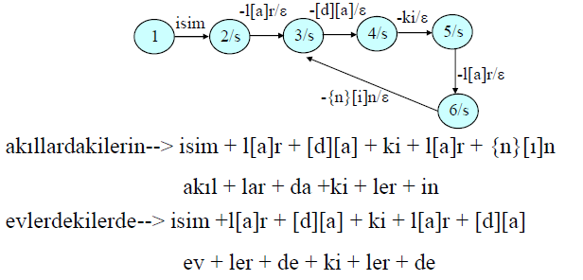
Biçimbirimsel Analiz –Morphological Analysis
Türkçe için kısıtlı sayıdaki isim biçimbirimlerini tanıyabilen bir yapı;

Slide 12
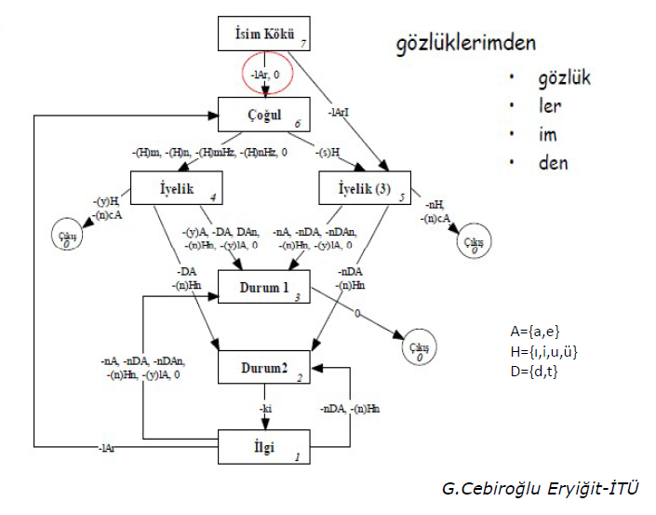
Biçimbirimsel Analiz –Morphological Analysis

Slide 13
Biçimbirimsel Analiz –Morphological Analysis
Kök Belirleme
Türkçe bir kelimenin biçimbirimsel ayrıştırması yapılmadan önce kelimenin kökünün doğru olarak belirlenmesi gerekir. Öncelikle Türkçe’deki kelimeleri ve dildeki düzensiz yapıları içerisinde barındıran bir sözlük oluşturulur. Bu sözlükte, her kelimenin yapısal özelliklerini gösteren bayrak alanları bulunmalıdır.
1. Maksimum eşleme (maximal match) algoritması ile kelimenin kökü aranır.
2. Önce kelimenin tamamı sözlükte aranır. Kelime sözlükte bulunuyorsa ek almamış olarak belirlenir ve herhangi bir ayrıştırma yapılmaz.
3. Kelime bulunmaz ise her seferinde kelimenin sağından bir harf atılarak, kalan kısım sözlükte tekrar aranır.

Slide 14
Biçimbirimsel Analiz –Morphological Analysis
4. Bu işlem herhangi bir kök bulununcaya kadar tekrar edilir. Kelime tek harf olarak kaldığında, kelimenin hatalı yazılmış olduğuna karar verilir.
5. Bu algoritma ile her zaman doğru kök bulunmayabilir. Kök bulunduktan sonra kelimenin geri kalan kısmı kurallara uygun bir şekilde ayrıştırılamıyorsa kelimenin yanlış bulunduğuna karar verilir ve yeni bir kök aranır.

Slide 15
Biçimbirimsel Analiz –Morphological Analysis
Örnek:
Yazıldın kelimesine bakalım. Sağdan harf atarak gittiğimizde yazı kelimesi kök olarak bulunur. Fakat kelimenin geri kalanı doğru olarak ayrıştırılamaz. Yazı kökü geçersiz sayılır ve yeni kök aranır. Sonra yaz kelimesi kök olarak bulunur.
6. Türkçe’de bazen kelime kökleri aldıkları eklere göre değişebilir. Bu durum kelimenin kökünün bulunmasını zorlaştırır. Değişen bu köklerin bulunabilmesi için oluşturulmuş olan sözlükte ilgili kelimenin yanına bir bayrak yardımıyla işaret konulur.

Slide 16
Biçimbirimsel Analiz –Morphological Analysis
Örnek: oğlumuz kelimenin kökü oğul dur.
Kök hece düşmesine uğramış oğl olmuştur.
Oğl kelimesi sözlükte bulunamaz. Kullanılan algoritmada değişiklikler yapılarak hece düşmesine uğrayan kelimelere bir işaret konulur. Son iki harfi sessiz olan ve bir sonraki harfi sesli olan kelimelerde, son iki sessiz harfin arasına bir sonraki sesli harf yazılarak kelime sözlükte aranır. Böyle bir kelime sözlükte bulunur ve hece düşmesine uğrayacağı işaretlenmiş ise bu kelime kök olarak bulunur.
Oğulumuz yazılan kelime de oğul kök olarak bulunur ancak hece düşmesine uğramadığı için yanlış yazılmış kabul edilir.

Slide 17
Biçimbirimsel Analiz –Morphological Analysis
7. Türkçe’de kökte oluşan bir başka değişimde hece yumuşamasıdır.
b,c,d, g/ğ , p, ç, t, k
Örnek: bacağım kelimesinin asıl kökü bacak ‘tır. Bacağ kelimesi sözlükte bulunamayacaktır. Hece yumuşaması kuralını uyguladığımızda bacağ, bacak olarak değişecek ve sözlükte hece yumuşaması bayrağı ile birlikte bulunacağından kök olarak kabul edilecektir.
8. Kelimenin kökünde oluşabilecek diğer değişiklikler de benzer çözümlerle algoritmaya eklenerek çözülebilir.
9. Kök belirleme işleminde bazen çok fazla işlem yapılabilir.
okula-> okul
Aldığımız-> aldığımı, aldığım, aldığı, aldığ, aldık, aldı, ald, alıd, alıt, alt, al

Slide 18
Biçimbirimsel Analiz –Morphological Analysis
Biçimbirim testler
Kelimenin köküne ulaştıktan sonra kelimenin geri kalanı ek dizisi olarak düşünülür, eklerin dizilişi ve ses uyumlarının Türkçe dil yapısına uygun olup olmadığı kontrol edilir.
1. İlk test olarak ünlü uyumu testi yapılır.
2.Kelimenin aldığı eklerde olabilecek değişikliklerin doğruluğu kontrol edilir.
Bu testler kelime eklerine ayrıştırıldıktan sonra yapılır.

Slide 19
Biçimbirimsel Analiz –Morphological Analysis
Örnek: yapdıkça, yaptığça, yaptıkca, yaptığca ve yaptıkça kelimelerinin hepsi yap köküne sahiptir.
Hepsi ünlü uyumundan geçer.
yap+dık+ca yapısına göre ayrıştırılır. Fakat sadece yaptıkça doğru yazılmıştır. Yap kökünden sonra gelecek -dık ekinin sert sessiz uyumundan dolayı –tık olarak değişmesi gerekmektedir.
Aynı sert sesiz uyumdan dolayı da -ca, -ça olarak değişir.

Slide 20
Biçimbirimsel Analiz –Morphological Analysis
Biçimbirim ayrıştırma
Kelimelerin aldığı ekler belirlenir. Dizilişleri ve kelimelerin bu ekleri alıp alamayacağına bakılarak morfolojik ayrıştırma yapılır.
Ekler, m[a]l[ı], {y}[a]c[a]k, l[a]r gibi tanımlanırlar.
Bu bölümde kelimenin kökü bulunduktan sonra peşi sıra gelen eklerin hangi yapılarda oldukları incelenir.
Yapmelisin kelimesi yap+m[a]l[ı]+s[ı]n morfolojik yapısına uygun düşer ve ayrıştırılır ancak ünlü uyumuna uygun düşmediği için hatalı olarak işaretlenir.
Bazı kelimeler birden fazla morfolojik yapıya uygun düşer.
Hangi kelimenin hangi ekleri alabileceği sözlükte tanımlanan bayraklar ile ifade edilir.

Slide 21
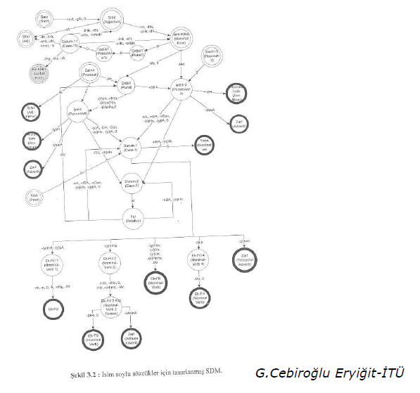
Biçimbirimsel Analiz –Morphological Analysis

Slide 22
Zemberek
Türkçeye özgü olan ve programlama arayüzü imkanı sağlamakta olan Zemberek doğal dil işleme aracının temel işlevleri şunlardır:
Yazım denetleyici (spell checker)
Biçimbirimsel çözümleyici (Morphological Analyzer)
Türkçe karakter dönüştürücü (asciifier / deasciifier)
Birimlendirici (Tokenizer)
Zemberek aracı açık kaynak kodlu olup çeşitli doğal dil işleme bileşenlerinden oluşan bir yazılım kütüphanesidir. Kullanıcı ara yüzü bulunmadığından kullanıcı kitlesi yazılım geliştiricilerden oluşmaktadır.

Slide 23
NLPToolkit
NLPTOOLKIT, türkçe versiyonunun bir çok bileşeni teknik nedenlerden dolayı kısıtlıdır. Hem açık kaynak kodlu olup hem de çevrimiçi kullanıcı ara yüzüne sahiptir. Dolayısıyla bir yandan geliştiricilere bu araçları geliştirme ya da kendi projelerinde kullanma imkanı verirken öte yandan ara yüzü ile yazılım alt yapısı olmayan kullanıcıların bu araçlardan faydalanmasına imkan tanımaktadır. NLPTOOLKIT temel bileşenler şunlardır:
Türkçe karakter dönüştücü (Asciifier // Deasciifier)
Birimlendirici / Cümle Bölücü (Tokenizer / Sentence Splitter)
Yazım Denetleyici (Spell Checker)
Biçimbirimsel Çözümleyici (Morphological Analyzer)
Belirsizlik Giderici (Disambiguator)

Slide 24
İTÜ Doğal Dil İşleme Yazılım Zinciri (ITU-Pipeline)
Online bir platform olarak sunulmakta olan hizmete açık özellikleri mevcuttur. Çevrimiçi kullanıcı ara yüzü sunmasına rağmen, açık kaynak kodlu olmadığı için bu araçları değiştirmek ve geliştirmek mümkün değildir. Bu program hem bir web ara yüzününe hem de bir uygulama programlama ara yüzüne (API) sahip olduğundan farklı seviyelerdeki kullanıcılar bu platformdan faydalanabilmektedir. İTÜ Doğal Dil İşleme yazılım zincirinin temel işlevleri şunlardır:
Türkçe Karakter Dönüştürücü (Asciifier // Deasciifier)
Birimlendirici / Cümle Bölücü (Tokenizer / Sentence Splitter)
Yazım Denetleyici (Spell Checker)
Biçimbirimsel Çözümleyici (Morphological Analyzer)
Belirsizlik Giderici (Disambiguator)
Varlık ismi tanıma (Named Entity Recognizer)
Bağımlılık Çözümlemesi (Dependecy Parser)

Slide 25
Sözdizimsel Analiz (Syntactic Analysis)
Sözdizimsel analiz, sözdizimini (syntax) veya cümleyi oluşturan morfolojik öğelerin hiyerarşik kurallara uyumunu karşılaştırarak ölçümlemektir. Böylece söz dizimin anlamlı olup olmadığının ölçülebilmesi için düzenleyici bir süreç gerçekleşmiş olur.

Slide 26
Sözdizimsel Analiz (Syntactic Analysis)
Bilgisayarla doğal dilin modellenmesinde anlamsal analizden önce kelimelerden oluşturulan yapının cümle olup olmadığı test edilmelidir.
Cümle oluşturmayan ifadelerden anlam çıkarmak imkansızdır. "Kalem sarı koş kitap" ifadesi bir anlam ifade etmez. Rastgele kelimelerin yan yana gelmesiyle cümle oluşturulamaz. Cümleleri oluşturan kelimelerin bir sonu olmalıdır.

Slide 27
Sözdizimsel Analiz (Syntactic Analysis)
Cümleler de sonlu yapılar olduğuna göre Sonlu Otomatlar ile gösterilebilirler. Bunun amacı, ardarda gelen kelimeler yığınını bu kelimelerin ifade ettiği cümle öğelerini tanımlayan bir yapıya dönüştürmektir. Türkçe’deki cümleler için mümkün olan tüm sözdizimsel unsurlar dikkate alınmalıdır.
Cümle unsurları, kelimeler, tamlamalar veya buna benzer cümle parçacıkları olabilir. Bu cümle parçacıklarının tespiti, anlamsal analiz için yararlı ipuçları vermektedir. Genellikle bir cümlede cümle parçacıkları ortak görev yaparlar.

Slide 28
POS (Part of Speech)
Doküman içerisinde yer alan her bir kelime POS olarak adlandırılır. Her POS kendisine verilen TAG’ler (etiket) ile ifade edilir ve sözdizimsel yapı çıkarılırken kullanılır.
Benzer sözdizimsel davranışlar ile kelimelerin sınıflandırılması syntactic veya grammatical categories veya parts of Speech (POS) olarak adlandırılır.

Slide 29
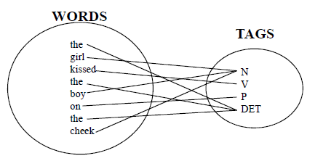
POS (Part of Speech)

Slide 30
POS (Part of Speech)
Nouns (isimler) dünyadaki varlıkları tanımlar (e.g. ‘people/insanlar’, ‘animals/hayvanlar’, ‘hat/şapka’).
Determiners ismi belirler (e.g. ‘the’, ‘a’, ‘an’).
Adjectives(sıfatlar) isimleri niteleyen sözcükler olup isimlerle ortaya çıkar (e.g. ‘red’, ‘long’, ‘intelligent’). Tek başlarına kullanılmazlar. Örneğin “kırmızı”, bir renk ismidir, “iki”, bir sayı ismidir. Ancak bu sözcükler isimlerin özelliklerini bildirecek duruma gelirse sıfat olur. “kırmızı top”.
Verbs(fiiller) bir oluşu, bir durumu kişiye bağlayarak anlatırlar. (e.g. ‘have/sahip olmak’, ‘threw/fırlatmak’, ‘walked/yürümek’).

Slide 31
POS (Part of Speech)
Adverbs(zarf/belirteç) fiillerin niteliğini bildirir (e.g. ‘often’, ‘heavily’). “Güzel bir evde oturmak istiyorum.” cümlesinde “güzel” sözcüğü “ev” ismini nitelediği için sıfat, “Bu ev uzaktan daha güzel görünüyordu” cümlesinde ise “görünmek” fiilinin nasıl olduğunu bildirdiği için zarftır.
Prepositions(edat/ilgeç) Tek başına bir anlam taşımayan , ancak kendinden önceki sözcükle birlikte kullanıldığında belirli bir anlamı olan sözcüklerdir (e.g. ‘in’, ‘on’, ‘over’)(gibi, için, ile, kadar, karşı, göre, üzere, doğru, sanki, beri, sadece, ancak, yalnız, sonra,...)
Conjunctions(bağlaç) Cümleleri veya aynı görevdeki sözcükleri birbirine bağlayarak aralarında anlam ilgisi kuran sözcüklere denir (e.g. ‘and’, ‘or’, ‘but’) (ile, ve, de, ama, fakat, ancak, yalnız, ki, hem...hem, ne...ne, çünkü, madem, ...).

Slide 32
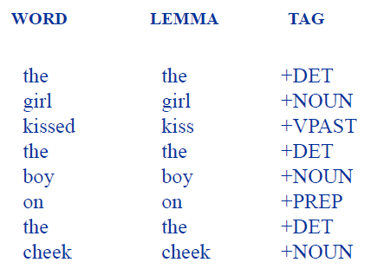
POS (Part of Speech)

Slide 33
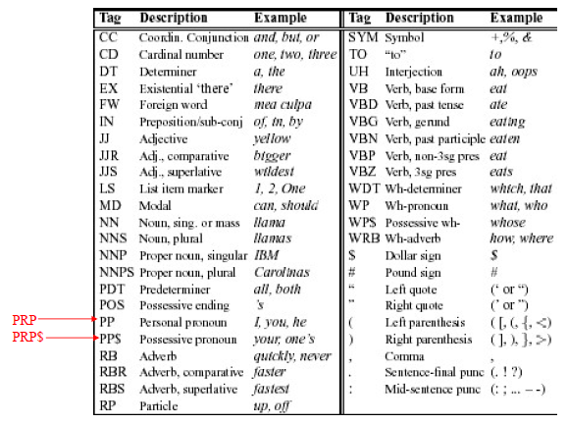
Kelime Sınıfları: TAG kümesi

Slide 34
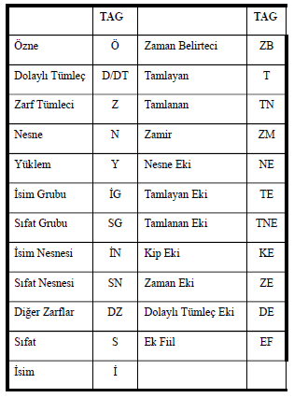
Kelime Sınıfları: TAG kümesi -TR

Slide 35
Phrase structure (Öbek yapısı-Sözcük dizimi-TR)
Kelimeler öbek içerisinde belli bir sırada yer alır.
Türkçe’de cümleler en genel şekliyle özne, nesne ve yüklem bileşenlerinden oluşur. Cümledeki öğelerin yerini değiştirebiliriz (Fince ve Japonca’ya benzer).
Cümleye eklenmek istenen anlamlar arttıkça cümleler, özne, yer tamlayıcısı, zarf tamlayıcısı, nesne ve yüklem gibi bileşenleri de içerir.

Slide 36
Phrase structure (Öbek yapısı-Sözcük dizimi-TR)
Cümlenin anlamını kuvvetlendiren cümle dışı bileşenler de (bağlaç, edat, vb) cümlede bulunabilir.
Türkçe’de özne ile yüklem cümlenin temel bileşenleridir ve genelde tüm cümlelerde yer alırlar. Yer tamlayıcısı, zarf tamlayıcısı, nesne gibi bileşenler bazı cümlelerde yer almayabilirler veya bazı cümlelerde sadece biri, bazılarında sadece ikisi bulunabilir. Bu bileşenlerin cümle içindeki sıralanışları da değişebilir.

Slide 37
Phrase structure (Öbek yapısı-Sözcük dizimi-TR)
Bu TAG’lerden oluşabilecek cümleler; öğelerinin dizilişlerine göre bir çok varyasyonlar oluşturabilirler. Bu varyasyonlar;
Ö-D-Z-N-Y, Ö-D-N-Z-Y, Ö-Z-D-N-Y, Ö-Z-N-D-Y, Ö-N-Z-D-Y, Ö-N-D-Z-Y olabilir.

Slide 38
Phrase structure (Öbek yapısı-Sözcük dizimi-TR)
Bunlara tüm öğeleri içermeyen iki, üç veya dört öğeden oluşan cümleler de eklenebilir.
İki unsur için: Ö-Y
Üç unsur için Ö-N-Y, Ö-D-Y, Ö-Z-Y
Dört unsur için Ö-N-D-Y, Ö-N-Z-Y, Ö-D-N-Y, Ö-D-Z-Y, Ö-Z-N-Y, Ö-ZD-Y
Bu varyasyonların hepsi {ÖλλλY} şeklinde gösterilebilir.

Slide 39
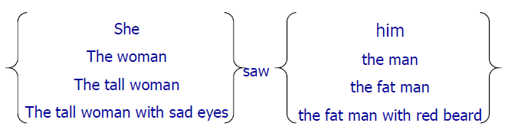
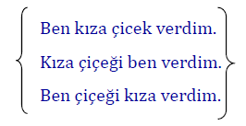
Phrase structure (Öbek yapısı-Sözcük dizimi)
İngilizce’de sözcük sırası (word order) son derece katıdır.

Slide 40
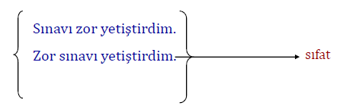
Phrase structure (Öbek yapısı-Sözcük dizimi)
Serbestliğin kısıtlı olduğu durumlar mevcuttur. Belirteç’lerin (zarf) kullanımı gibi.

Slide 41
Problem ??
Kelimeler birden fazla sınıfa dahil olabiliyor: this
This is a nice day = PRP (personal pronoun)
This day is nice = DT (determiner)
You can go this far = RB (adverb)

Slide 42
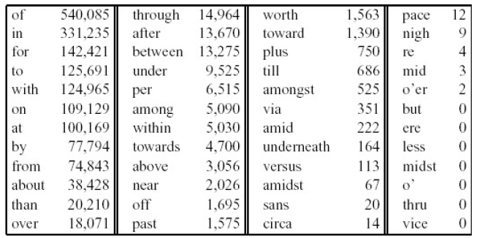
Prepositions (edatlar)

Slide 43
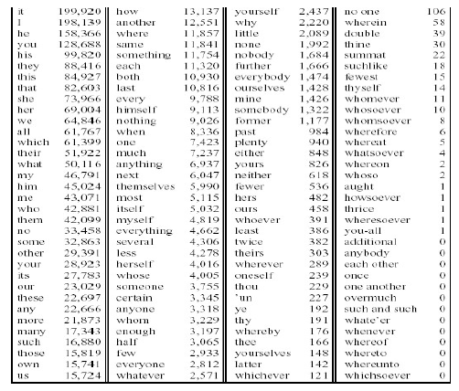
Pronouns (zamirler/adıllar)

Slide 44
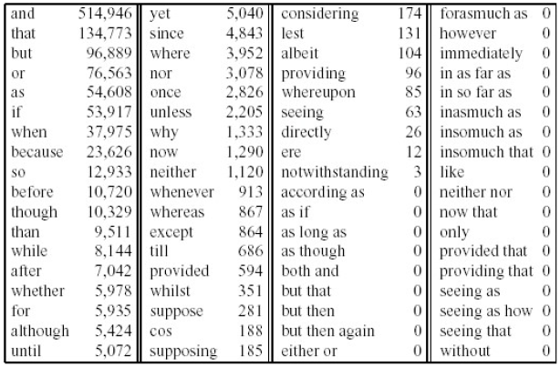
Conjunctions (bağlaçlar)

Slide 45
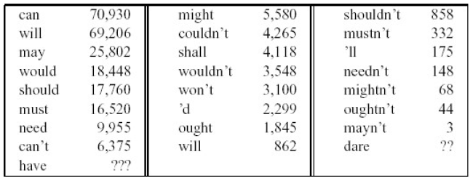
Auxiliaries (yardımcı fiiller)

Slide 46
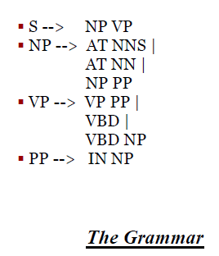
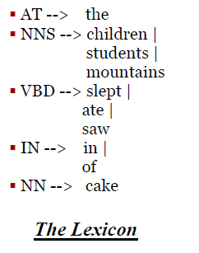
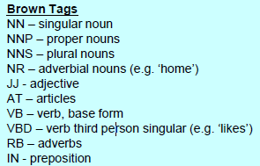
Ayrıştırma

Slide 47
Ayrıştırma
Cümlenin sentaks analizine yönelik olan yöntemler ideal sonuçlar vermemesine rağmen %90’ların üzerinde başarı sağlamaktadır. Bu yöntemlerin ağaç formunda bir çok modeli vardır. En çok tercih edilenleri;
Yukarıdan aşağıya (top-bottom) ayrıştırma
Ağacın son elemanlarındaki semboller, çözümlenen cümlenin parçalarına karşılık düşene kadar gramer kurallarına uygun olarak ayrıştırmaya devam eden bir yöntemdir.

Slide 48
Ayrıştırma
Aşağıdan yukarıya (bottom-up) ayrıştırma
Çözümlenmiş cümle ile başlanır ve son elemanları cümlenin kelimeleri olan ve başlangıç sembolüne kadar tek bir ağaç oluşacak şekilde gramer kurallarını geriye doğru uygulayan yöntemdir.

Slide 49
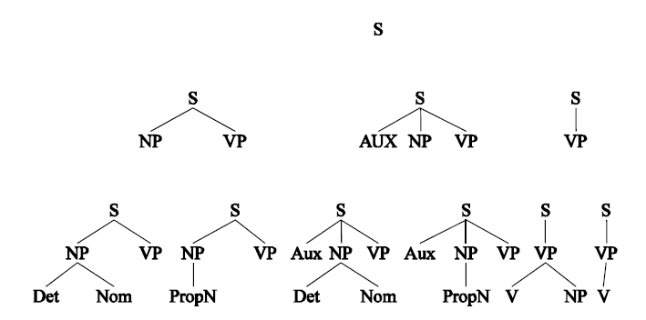
Yukarıdan-Aşağıya Ayrıştırma (Top-Down Parsing, Left-to-Right, Depth-First)

Slide 50
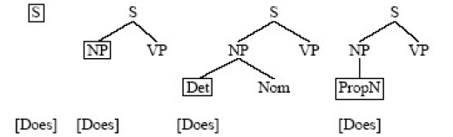
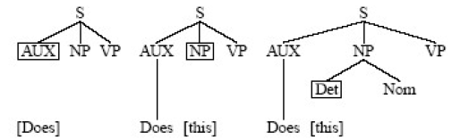
Yukarıdan-Aşağıya Ayrıştırma (Top-Down Parsing, Left-to-Right, Depth-First)

Slide 51
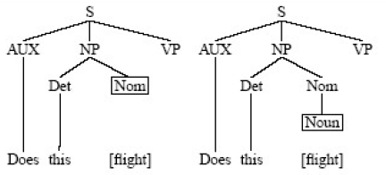
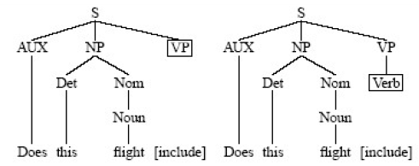
Yukarıdan-Aşağıya Ayrıştırma (Top-Down Parsing, Left-to-Right, Depth-First)

Slide 52
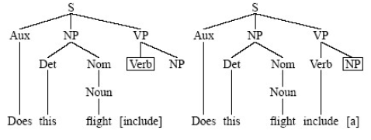
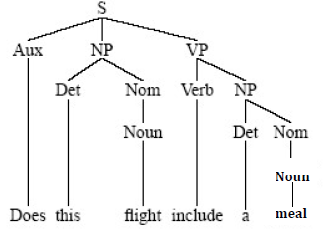
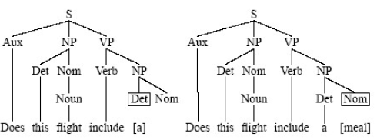
Yukarıdan-Aşağıya Ayrıştırma (Top-Down Parsing, Left-to-Right, Depth-First)

Slide 53
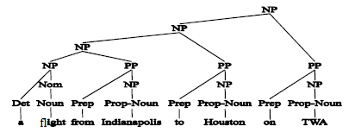
Yukarıdan-Aşağıya Ayrıştırma (Top-Down Parsing, Left-to-Right, Depth-First)
A flight from Indianapolis to Houston on TWA

Slide 54
Ayrıştırma - Türkçe
Örnek “Bir cümle isim veya fiil grubundan oluşur.”, “isim grubu isim ve/veya sıfat, fiil grubu da isim grubu ve/veya fiil den oluşur”.
Bu gramerde “Küçük çocuk kırmızı top aldı” cümlesinin çözümü
C->İG FG : (cümle isim ve fiil grubundan oluşur)
İG->S İ : (isim grubu->sıfat+isim)
FG->İG F : (fiil grubu->isim grubu + fiil)
S->küçük|kırmızı
İ->çocuk|top
F->aldı

Slide 55
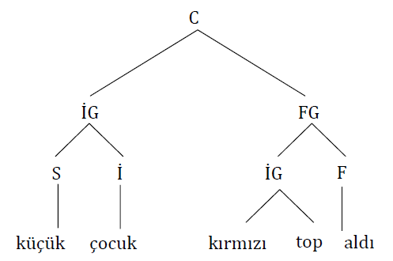
Ayrıştırma - Türkçe
S İ

Slide 56
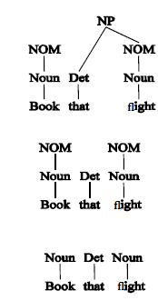
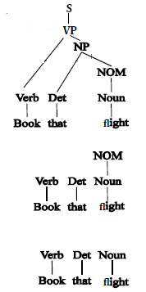
Aşağıdan-Yukarı Ayrıştırma (Bottom-Up Parsing)
Book that flight

Slide 57
Kaynakça
Eşref Adalı-Türkçe Doğal Dil İşleme
Banu Diri-Ders Notları
M. Fatih Amasyalı-Ders Notları
Speech and Language Processing: An Introduction to Natural Language Processing, Coputational Linguistics and Speech Recognition, D.Jurafsky and J. Martin
Foundations of Statistical Natural Language Processing, C. Manning and H. Schutze
https://www.hasanbaskin.com/dogal-dil-isleme-natural-language-processing/#python
Statistical Language Learning, Eugene Charniak
Türkiye Açık Kaynak Platformu - Açık Seminer

